Slide 1

Preghiera ViaVai
Mi indicherai il sentiero della vita

Slide 2

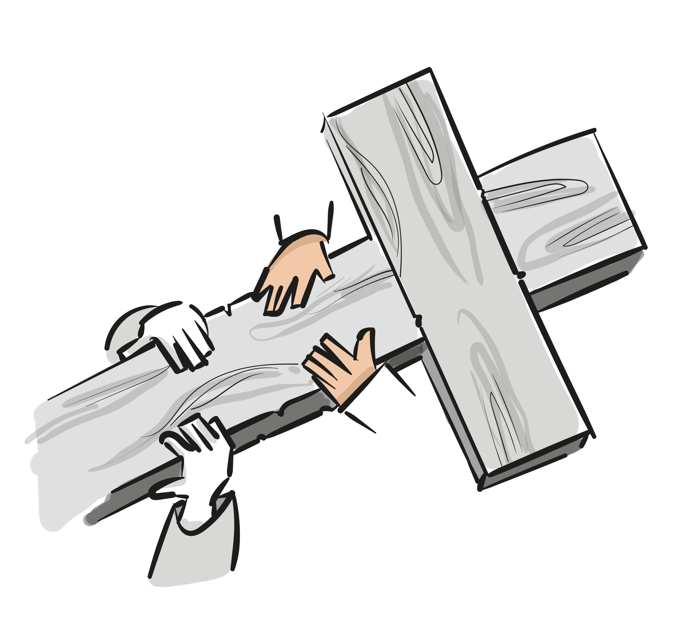
Camminare condividendo la fatica

Slide 3
Entrare in preghiera
Viene accesa la settima candela posta sull’altare che identifica il passo del “camminare”. Si canta l’antifona:
Mi indicherai il sentiero della vita, gioia piena alla tua presenza.
Mi Indicherai il sentiero della vita, dolcezza senza fine alla tua destra.

Slide 4
Entrare in preghiera
Invito alla preghiera
G. Nel nome del Padre…
L. Camminiamo con te
T. E ti guardiamo portare i mali del mondo.
L. Camminiamo con te
T. E vorremmo aiutarti a portare un po’ di quel peso.

Slide 5
Parola di Dio
L. Ascoltiamo il Vangelo secondo Luca. (Lc 23,26-28) T. La tua Parola ci renda simili a te, Signore.
In quel tempo. Mentre conducevano via il Signore Gesù, fermarono un certo Simone di Cirene, che tornava dai campi, e gli misero addosso la croce, da portare dietro a Gesù.

Slide 6
Parola di Dio
Lo seguiva una grande moltitudine di popolo e di donne, che si battevano il petto e facevano lamenti su di lui. Ma Gesù, voltandosi verso di loro, disse: "Figlie di Gerusalemme, non piangete su di me, ma piangete su voi stesse e sui vostri figli".
Parola del Signore.
T. Lode a te, o Cristo.

Slide 7
Intercessioni
Preghiamo insieme e diciamo: “Ascoltaci, Signore”
- Ti preghiamo per tutti coloro che nella loro vita portano la croce di altri.
- Ti preghiamo per quelli che nella fatica si sentono soli, dona loro un cireneo che cammini a fianco a loro.
- Ti preghiamo per noi perché ci scopriamo cirenei per qualche nostro fratello o sorella che fatica nel cammino.
Canto finale

Slide 8
Canto finale

